Slide 1
Cloaca Maxima i Roma - rør og religion
Marit Ruge Bjærke, Verdens Vanndag 2017

Slide 2
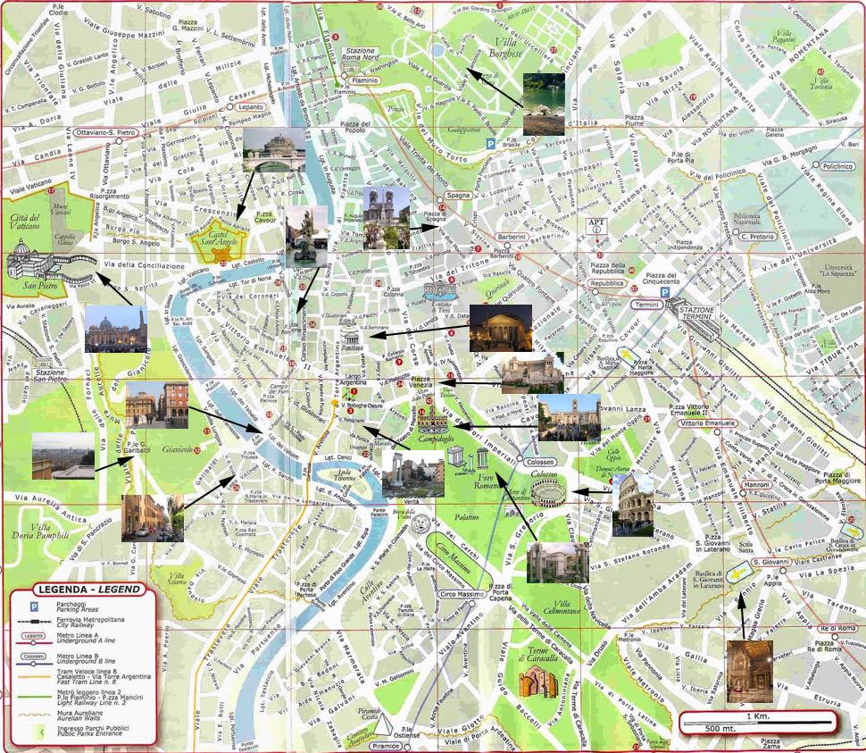
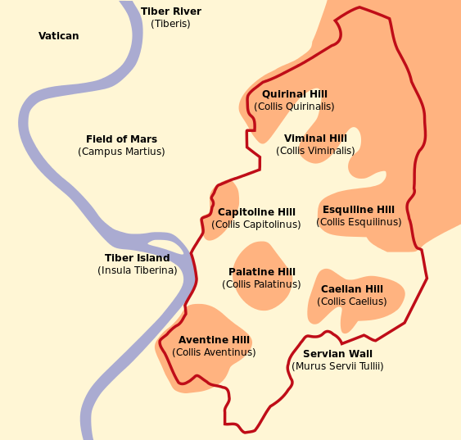
Kart fra Wikipedia

Slide 3
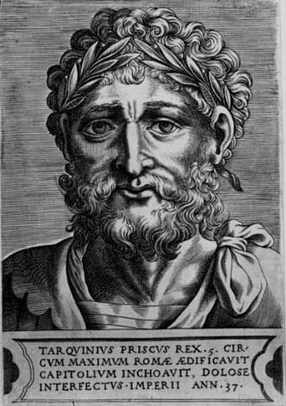
Tvangsarbeid og korsfestelser
Tarquinius Priscus, konge i Roma (616 til 579 f.kr.)

Slide 4
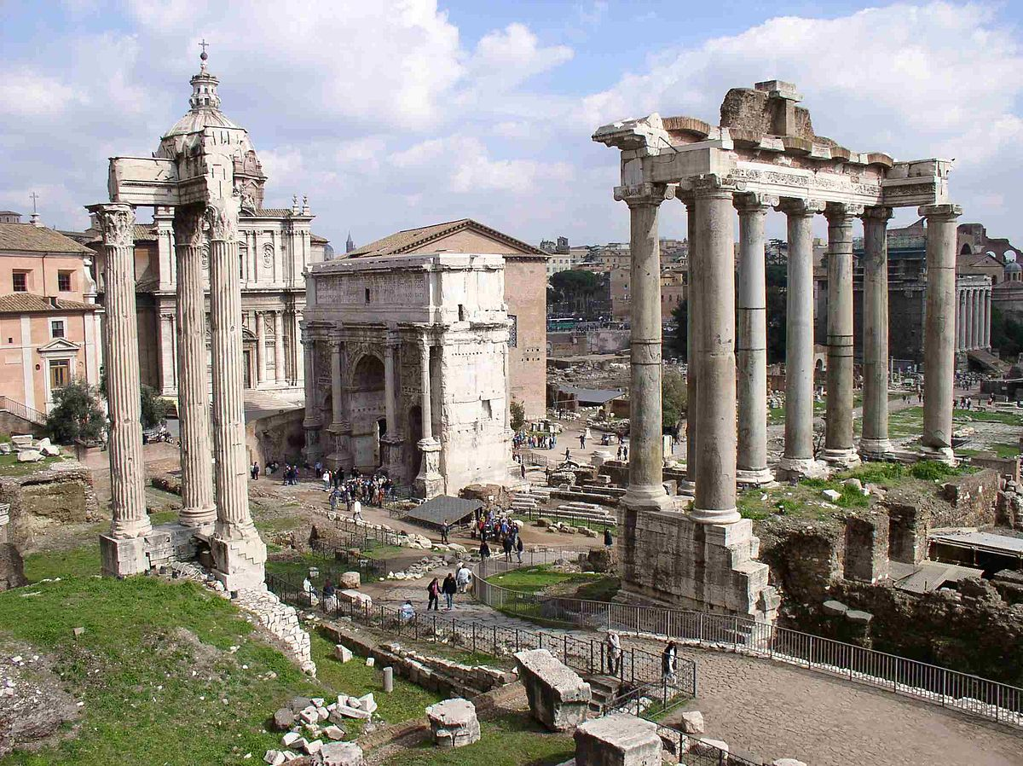
Hva fikk romerne?

Slide 5
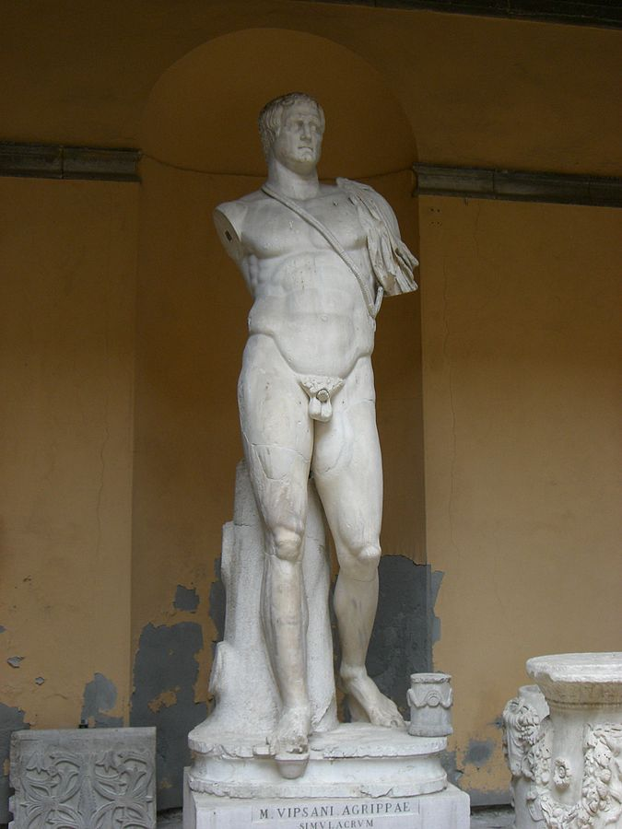
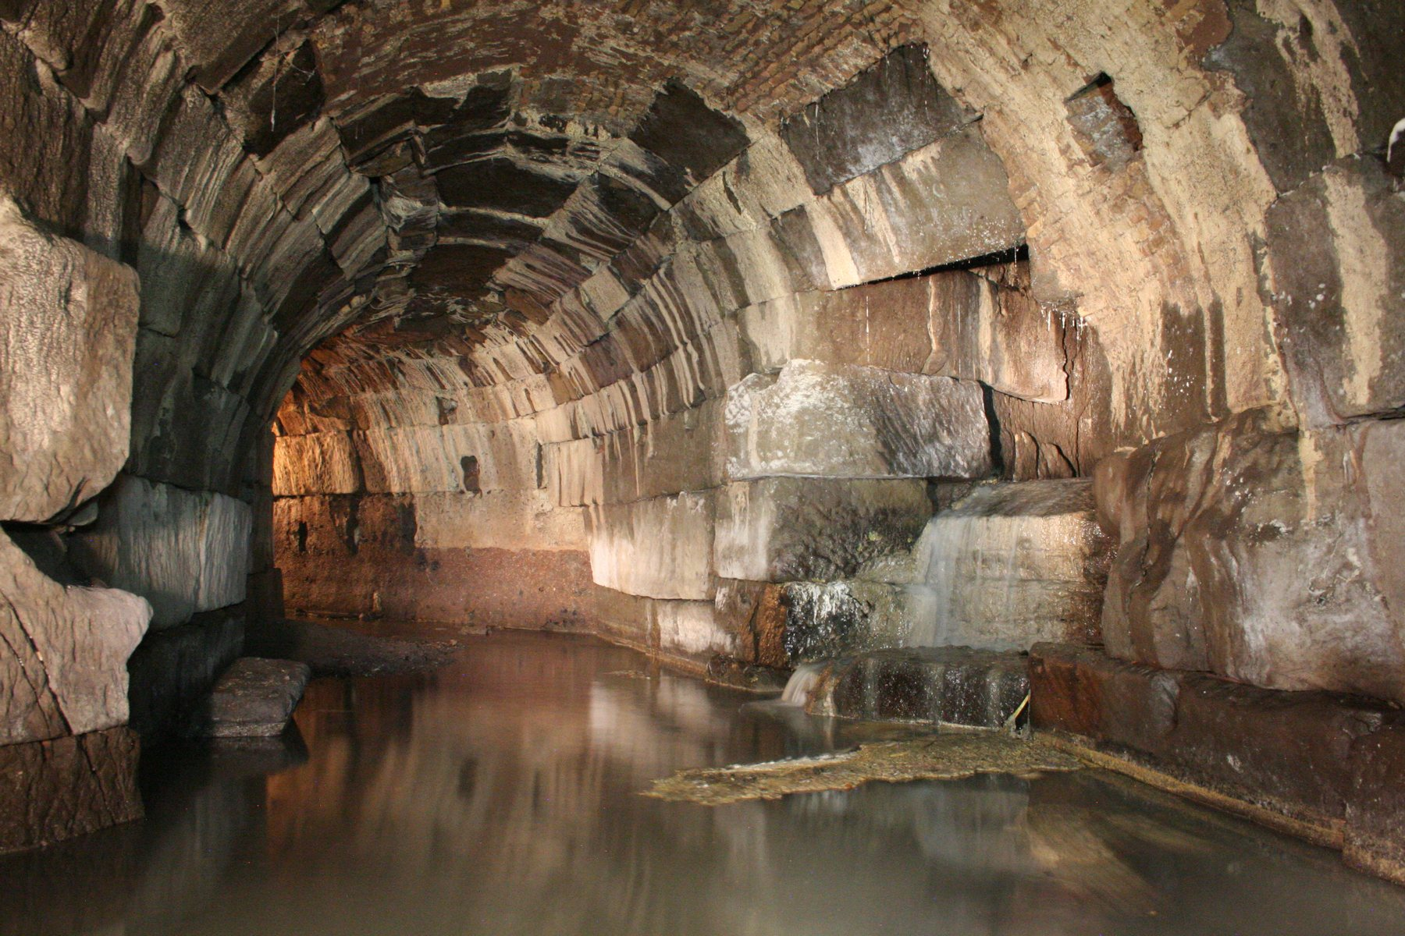
Keisertiden: Overbygging og reparasjoner
Foto: The history blog

Slide 7
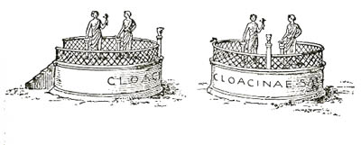
Å tilbe et rør …

Slide 8
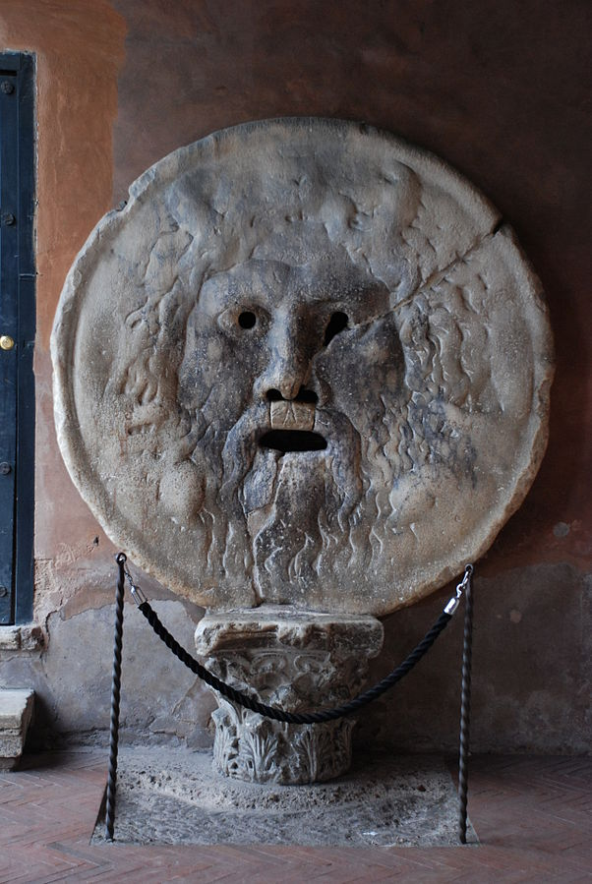

Slide 9
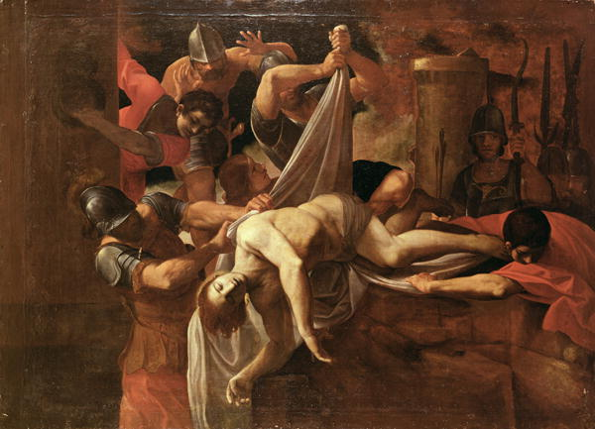
Et uttrykk for høy moral…
Plinius den eldre (23-79 e.kr.)
Ludovico Carracci, Saint Sebastian Thrown into the Cloaca Maxima, 1612

Slide 10
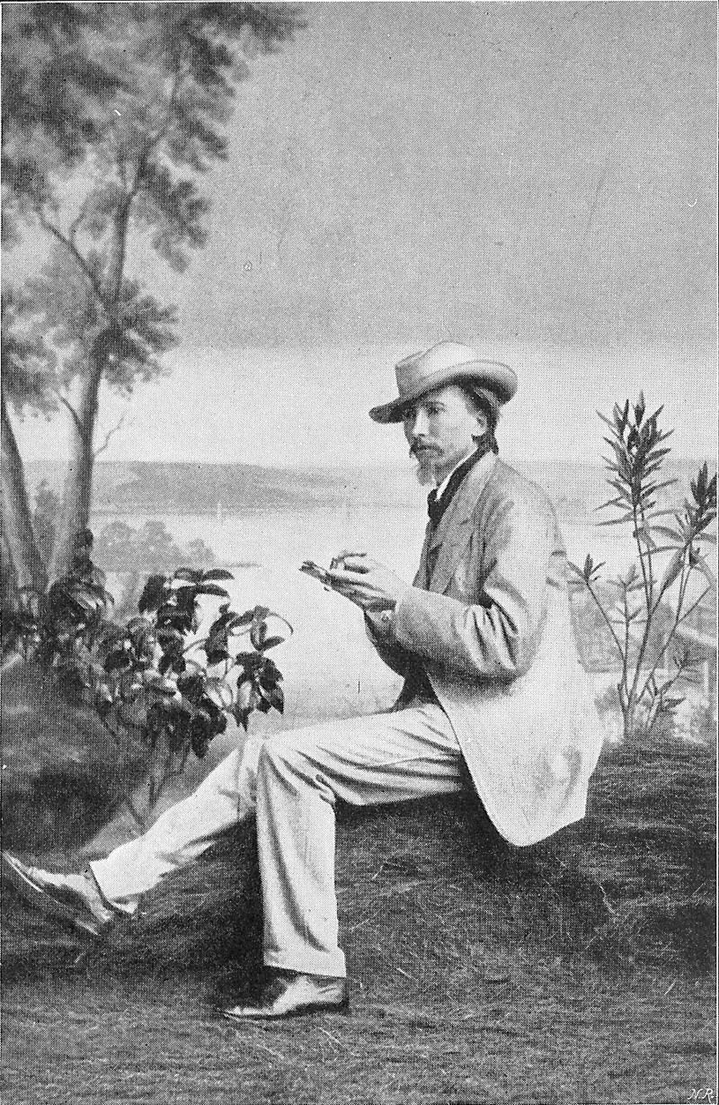
«Dette vældige arbeide, der som en uhyre slange krummer sig under jorden, […] dens munding som et uhyre svælg gabe tilskueren imøde med en ypperlig vedligeholdt tandrække av peperinblokke» (Vilhelm Bergsøe, 1877).

Slide 11
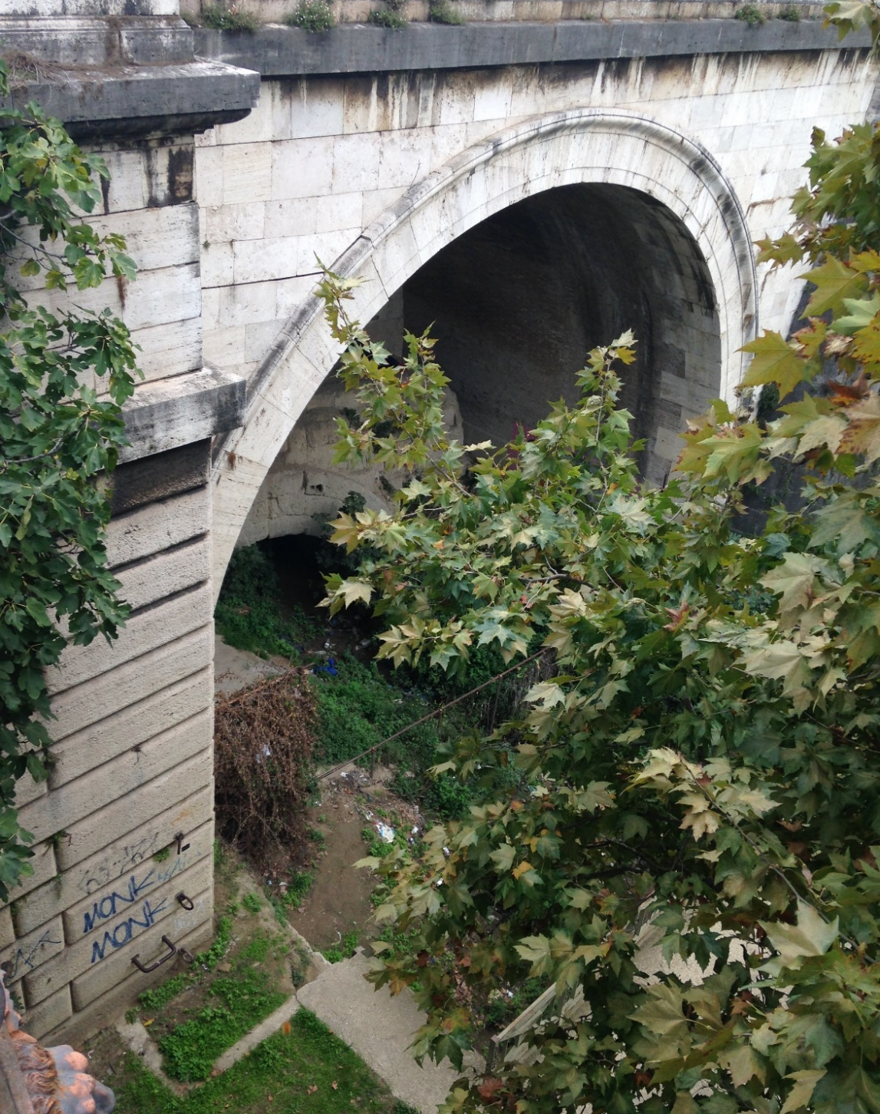
«The perfect public works project»

Slide 12
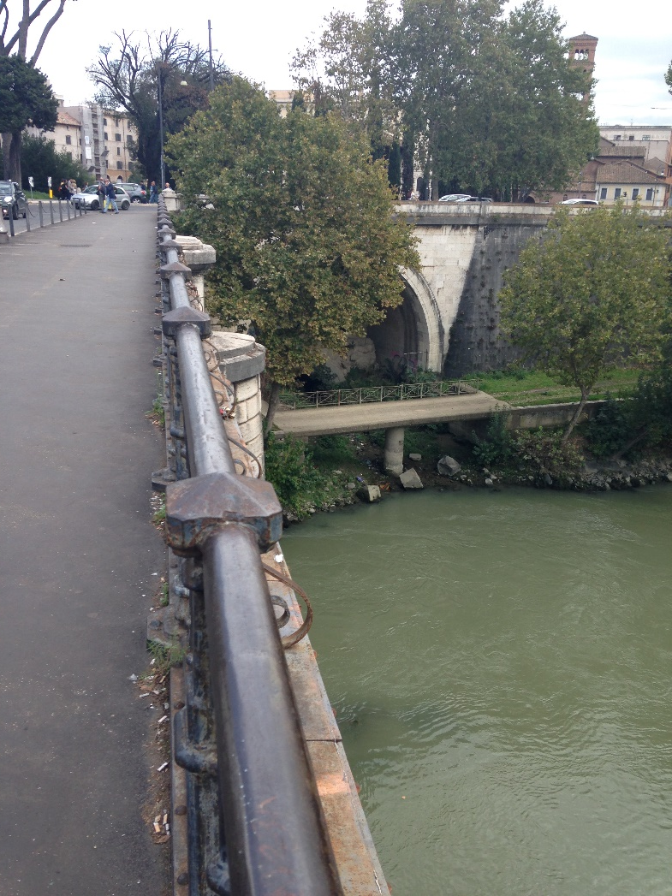
Cloaca Maxima i dag

